Slide 1




و فرزندانتان را از ترس فقر نکشید ماییم که آن ها و شما را روزی می دهیم. مسلما کشتن آن ها گناه بزرگی است.{31 اسرا}

Slide 2
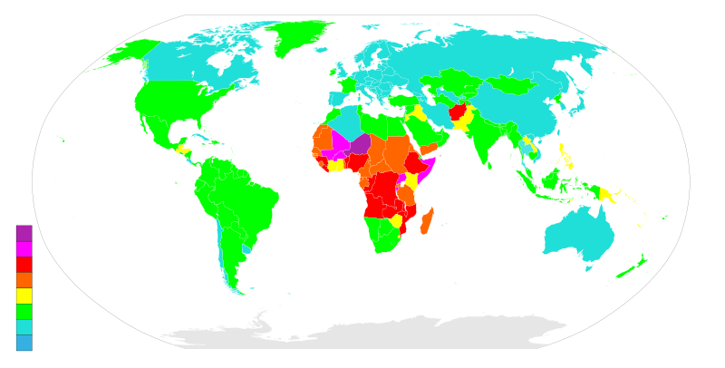
فهرست
نگاهی به سیاست‌های جمعیتی
  سیاست‌های جمعیتی در ایران آمار رشد جمعیت و نرخ باروری در ایران
  سیاست‌های جمعیتی در کشورهای غربی مقایسه نرخ باروری کشورهای مختلف
عملیات نظامی بدون اسلحه
  تناقض فعالیت‌های غرب تأثیرات اجرای برنامه تنظیم خانواده در ایران
افزایش جمعیت
  نگاه مخالفین و موافقین دیدگاه اسلام تدوین راهکارها

Slide 3
متوسط رشد جمعیت کشور
متوسط رشد سالانه جمعيت : منظور افزايش سالانه تعداد جمعيت به ازاي هر 100 نفر است.
منبع: سرشماري هاي عمومي نفوس و مسكن 1335 الی 1390 مرکز آمار ایران http://www.amar.org.ir

Slide 4
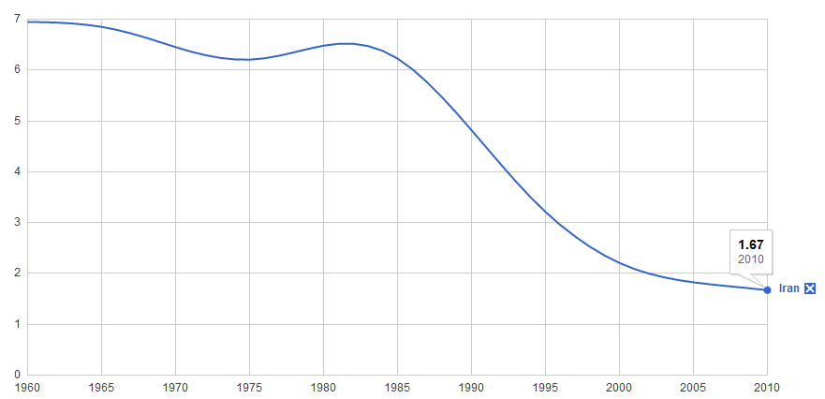
روند رو به کاهش نرخ باروری در ایران
نرخ باروری کل: متوسط فرزندان زنده متولد شده به ازای یک زن
منبع: بانک جهانی

Slide 5
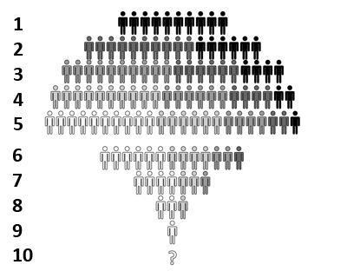
تحدید نسل
نرخ باروری کل: متوسط فرزندان زنده متولد شده به ازای
یک زن(یعنی تعداد فرزندانی که جانشین والدین می‌شوند.)
نرخ باروری کمتر از 2.1 کاهش تدریجی جمعیت و نهایتاً انقراض نسل
ارقام مرکز آمار ایران و سازمان ملل:
  نرخ باروری در سال 90 در ایران: 1.6
به ازای 20 نفر بزرگسال(10زوج) 16نفر جایگزین می‌شوند که نتیجه آن انقراض تدریجی نسل است که با ملحوظ داشتن عامل مهاجرت تقویت می‌شود.
تا 40 سال آینده: از هر 4 نفر ایرانی یک نفر سالمند

Slide 6


مصوبات به موقع!
در قانون برنامه اول توسعه پيش بيني شده بود که نرخ باروري از 6.4 فرزند در سال 1365 به 4 فرزند در سال 1390 برسد، در حالي که در سال 1371 به اين هدف رسيديم. (اما با این حال در سال 72، قانون تنظیم خانواده در مجلس تصویب شد)
در صورتي که روند فعلي نرخ باروري‌ که در حال حاضر 1.6 فرزند به ازاي هر زن است کاهشي باشد در سال 1420 نرخ رشد جمعيت کشور به صفر مي‌رسد و پس از آن نرخ رشد جمعيت منفي خواهد شد.

Slide 7
میزان بودجه برای برنامه
تنظیم خانواده از سال 1370 تا 1391
میزان بودجه به ریال | سال
100.000.000.000 | قانون سال 1381
89.635.000.000 | قانون سال 1382
100.000.000.000 | قانون سال 1383
100.000.000.000 | قانون سال 1384
140.000.000.000 | قانون سال 1385
140.000.000.000 | قانون سال 1386
140.000.000.000 | قانون سال 1387
160.000.000.000 | قانون سال 1388
190.000.000.000 | قانون سال 1389
193.846.000.000 | قانون سال 1390
203.538.000.000 | لایحه سال 1391
میزان بودجه به ریال | سال
2.000.000.000 | قانون سال 1370
13.000.000.000 | قانون سال 1371
20.000.000.000 | قانون سال 1372
20.460.000.000 | قانون سال 1373
26.991.728.000 | قانون سال 1374
32.070.000.000 | قانون سال 1375
39.000.000.000 | قانون سال 1376
50.000.000.000 | قانون سال 1377
50.000.000.000 | قانون سال 1378
63.180.000.000 | قانون سال 1379
64.500.000.000 | قانون سال 1380

Slide 8
پوشش خدمات تنظیم خانواده در ایران
طبق معیارهای سازمان بهداشت جهانی باپوشش 60درصدی رشد جمعیت ثابت میماند واین میزان پوشش مطلوب است در حالی که درایران این پوشش بیش از 80درصد است .

Slide 9
تعداد جمعیت درسناریوهای مختلف در یک نگاه
Notes:
با رشد متوسط و ثابت، با کاهش جمعیت روبرو هستیم
حتی در رشد بالا، پس از 70 سال به جمعیت بالای 100 میلیون نفر می رسیم.

Slide 10
شاخص سالخوردگی در سناریوهای مختلف در یک نگاه
شاخص سالخوردگی: نسبت جمعیت بالای 65 سال به جمعیت زیر 15 سال

Slide 11

سیاست‌های جمعیتی در کشورهای غربی
صنعتی شدن کشورهای توسعه یافته و افزایش رفاه و سلامت کاهش تمایل عمومی برای فرزندآوری
نتایج تحلیل‌های علمی در اواخر دهه 60 میلادی و اوایل دهه 70 میلادی: سالخوردگی جمعیت در صورت عدم تغییر در روند کاهش باروری
نتیجه
نتیجه
تغییر ترکیب نژادی جمعیت
مهاجرپذیری برای جبران نیروی کار و عواقب سالخوردگی جمعیت
راهکار ثانویه
اتخاذ سیاست‌های حمایت از فرزندآوری
سخت شدن افزایش نرخ باروری با توجه به نهادینه بودن نرخ پایین آن
راهکار اولیه

Slide 12

سياست‌هاي جمعيتي كشور نروژ
1) تخفیف ساعات کاری به همراه دریافت مزایای شغلی برای پدران و مادران
نمونه سال 1956: دادن مرخصی با حقوق به والدین جهت نگهداري فرزندان توسط بيمه ملي
نمونه اخیر: افزایش مرخصی زوج‌هایی که بچه‌دار می‌شوند با 100 درصد حقوق از 47 هفته به 49 هفته و با 80 درصد حقوق از 57 هفته به 59 هفته
2) تصویب قوانین گسترده در زمينه ايجاد مراكز حمايتي غيرانتفاعي برای مراقبت روزانه از كودكان
نمونه: پرداخت کمک هزینه به والدین جهت استفاده از مراکز مراقبت خصوصی کودکان(سال 1998)

Slide 13
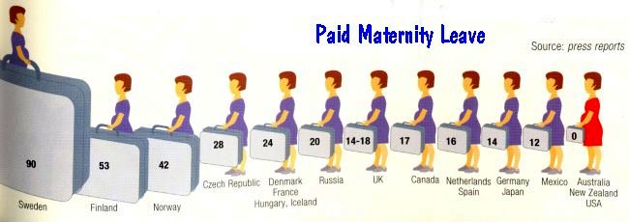

سياست‌هاي جمعيتي كشور سوئد
تخفیف ساعات کاری به همراه دریافت مزایای شغلی برای پدران و مادران
تصویب قوانین گسترده در زمينه ايجاد مراكز حمايتي غيرانتفاعي برای مراقبت روزانه از كودكان
برخورداری از مزایای مرخصی ویژه، برای مادرانی که تا 30 ماه پس از تولد فرزند قبلی، فرزند دیگری بدنیا آورند.
    مشروح سیاستهای کنترل جمعیتی کشورهای سنگاپور،کره جنوبی،نروژ و سوئد

Slide 14
سياست‌هاي جمعيتي رژیم صهیونیستی
1.زاد و ولد
هدف از ازدواج در میان قوم یهود افزایش جمعیت است
  تاهل برای ازدیاد قوم بنی‌اسرائیل عامل مهمی تلقی می‌گردد و پذیرش آن بر هر یهودی واجب است.
عوامل کنترل جمعیت در تورات صراحتا منع شده است
  در تورات سقط جنین هم‌ردیف با قتل دانسته شده و برای آن مجازات‌هایی را تعیین کرده‌اند.
  ازدواج نکردن و نیز با وجود استطاعت مالی و جسمی بچه‌دار نشدن در مرام یهود، گناه شمرده می‌شود.
شورای افزایش جمعیت اسرائیل با همکاری کابینه رژیم صهیونستی که سال 1246 شمسی تاسیس شد، برای تشویق زنان اسرائیلی به زایش بیشتر، کمک مالی چشمگیری را به آنان اختصاص داده‌است .
در مورد تعداد فرزندان مقرر شده که هر عائله حداقل باید چهار فرزند داشته باشد.
میزان حق اولاد پرداختی به کارمندان زیاد است.
بچه زیاد موجب کاهش انواع و اقسام مالیات‌ها می‌شود.
کارمندان بازنشسته که دارای فرزند بیشتری هستند، حقوق بازنشستگی بیشتری دریافت می‌کنند.
نظریه‌پردازان صهیونیستی همواره به نقش موثر و سازنده زنان متدین یهودی در تقویت رژیم اشغالگر قدس اشاره می‌کنند، این عده معتقدند زنانی برای اسرائیل مفیدترند که صاحب 8 فرزند باشند.
Notes:
1.زاد و ولد
هدف از ازدواج در میان قوم یهود افزایش جمعیت است
بنابر عقیده مذهبی یهود، ازدواج باعث تسلسل بنی‌اسرائیل و مانع محو شدن آنها می‌شود.
در کتب مقدس یهود در فرمان موکد به آدم و حوا نقل شده است که«مفید باش، تولیدمثل کن و زمین را پرکن…»
این دین، تولید مثل و تجدید نسل را در قالب فرامین مذهبی مورد تاکید قرار داده است.
تاهل برای ازدیاد قوم بنی‌اسرائیل عامل مهمی تلقی می‌گردد و پذیرش آن بر هر یهودی واجب است.
عوامل کنترل جمعیت در تورات صراحتا منع شده است
در تورات سقط جنین هم‌ردیف با قتل دانسته شده و برای آن مجازات‌هایی را تعیین کرده‌اند.
ازدواج نکردن و نیز با وجود استطاعت مالی و جسمی بچه‌دار نشدن در مرام یهود، گناه شمرده می‌شود.
شورای افزایش جمعیت اسرائیل با همکاری کابینه رژیم صهیونستی که سال 1246 شمسی تاسیس شد، برای تشویق زنان اسرائیلی به زایش بیشتر، کمک مالی چشمگیری را به آنان اختصاص داده‌است .
در مورد تعداد فرزندان مقرر شده که هر عائله حداقل باید چهار فرزند داشته باشد.
میزان حق اولاد پرداختی به کارمندان زیاد است.
بچه زیاد موجب کاهش انواع و اقسام مالیات‌ها می‌شود.
کارمندان بازنشسته که دارای فرزند بیشتری هستند، حقوق بازنشستگی بیشتری دریافت می‌کنند.
نظریه‌پردازان صهیونیستی همواره به نقش موثر و سازنده زنان متدین یهودی در تقویت رژیم اشغالگر قدس اشاره می‌کنند، این عده معتقدند زنانی برای اسرائیل مفیدترند که صاحب هشت فرزند باشند.

Slide 15
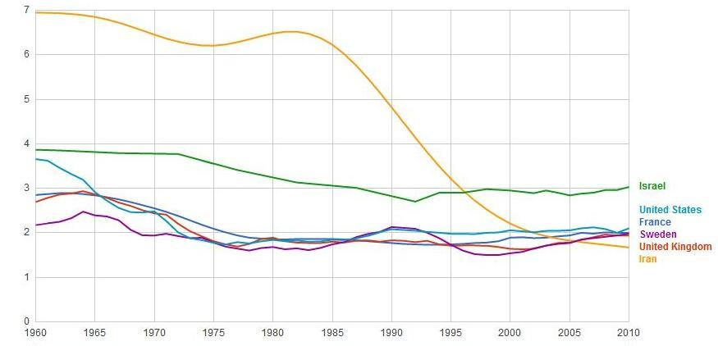
مقایسه نرخ باروری
آمار بانک جهانی

Slide 16
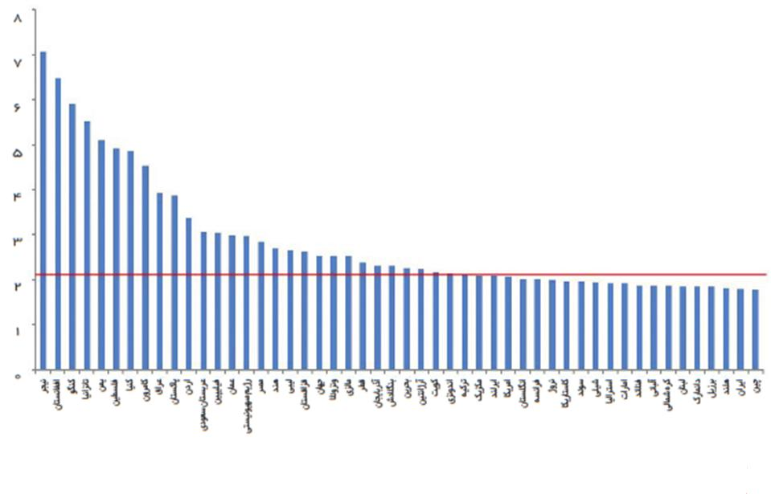

آمار نرخ باروری در کشورهای مختلف جهان در سال 2010

Slide 17

یک سوال!
چرا همزمان با تلاش غرب برای افزایش جمعیت خود، ایران با کمک‌های بین‌المللی سیاست‌های کنترل جمعیتی را آغاز می‌کند و از طرفی مورد تشویق قرار‌می‌گیرد ؟

Slide 18

تناقض فعالیت‌های غرب!
45 سال پیش:
اعمال سیاستهای کاهش جمعیتی در خاورمیانه
55 سال پیش:
اعمال سیاستهای افزایش جمعیتی در آمریکا
رژیم صهیونیستی، زنان را به زایش بیشتر تشویق می ‌کند.
همزمان با گسترش و تشویق تنظیم خانواده در ایران
5 برابر شدن جمعیت عربستان در مدت زمان 2 برابر شدن جمعیت ایران
در شرایطی که کشورهای عربی با تاثیر پذیری از آمریکا و اسراییل در مقابل نظام جمهوری اسلامی ایران متحد شده‌اند
(نمونه کوچک: معامله 60 میلیارد دلاری عربستان با غرب برای خرید سلاح)
سال 1988 میلادی:
به اجرا درآوردن جمعا 3266 طرح کنترل جمعیت و تنظیم خانواده در 147 کشور،
توسط صندوق سازمان ملل متحد در امور جمعیت،
با بودجه 200 میلیون دلاری خود و میلیون‌ها دلار کمک داوطلبانه دولت‌ها
(به جای کمک به آب و نان گرسنگان جهان)

Slide 19
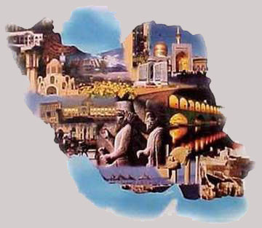

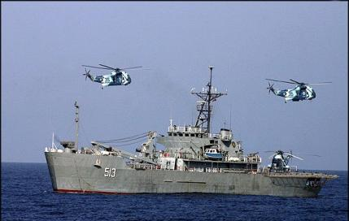


قدرت برخاسته از جمعیت
گزارش توسعه انسانی سازمان ملل:
مردم(مردان و زنان) ثروت‌های واقعی هر ملتی را تشکیل می دهند.
عوامل قدرت یک کشور
  ثروت‌های خدادادی
  برخورداری از فرهنگ غنی
  فن‌آوری‌های برتر
  توان نیروهای مسلح
  جمعیت
قدرت بسیار زیاد کشورهای چین و هند
روابط تجاری 1400 میلیارد دلاری چین و آمریکا و تبدیل شدن چین به یکی از وزنه‌های اصلی تصمیم‌گیری در معادلات سیاسی و در عرصه بین المللی و منطقه‌ای
جمعيت زياد، در يك مديريت كارآمد اقتصادي نه تنها تهديدنيست بلكه به عنوان يك فرصت بي‌نظير تلقي مي‌شود.

Slide 20
اعمال سیاست های دوگانه!
محققان آمریکایی: افزایش جمعیت در کشورهای در حال توسعه نه تنها موقعیت سیاسی برتر آمریکا را به خطر می اندازد بلکه مانع اصلی در راه توسعه جهانی است.
کاهش نرخ باروری در ایران همزمان با افزایش نرخ باروری در سه کشور آمریکا، انگلیس و فرانسه و تشویق ایران برای ادامه این روند.
آیا ما به دلیل پیشرفته نبودن باید نرخ باروری را کاهش دهیم؟
قطعا خیر. چرا که تمام کشورهایی که در حال حاضر پیشرفته هستند، زمانی که در حال صنعتی‌شدن بودند (حدود 100 سال قبل) دارای نرخ باروری بالایی بودند، و به‌طور کلی هیچ کشوری با جمعیتی سالخورده و رو به زوال نمی‌تواند پیشرفت کند.

Slide 21
کاهش جمعیت جهانی،
از طرح‌های شورای امنیت ملی آمریکا
پروژه NSSM200: طی دهه 1350 و در زمان هنری کسینجر مشاور امنیت ملی رییس جمهور وقت، طرح مطالعاتی درباره تاثیر روند رشد جمعیت جهانی بر امنیت ملی آمریکا انجام شد. این پروژه روند فزاینده رشد جمعیت جهانی را بر خلاف امنیت ملی آمریکا دانسته و با تشریح راهبرد آمریکا در مورد جمعیت جهانی، سیاستها، راهکارها، چگونگی همکاری سازمان‌های بین المللی و روش ترغیب و اقناع رهبران کشورهای مورد نظر برای کاهش روند رشد جمعیت را تبیین می‌کند.
افزایش جمعیت کشورهای در حال توسعه و با منابع غنی
افزایش قیمت نفت جهت تامین نیازهای رفاهی و معیشتی مردم توسط دولت‌ها
تاثیر بسیار منفی بر روی اقتصاد آمریکا و به خطر انداختن منافع کشورهای صنعتی و بهره آن‌ها از این منابع و سرمایه گذاری در کشورهای فوق
بالا رفتن خواست‌ها و انتظارات عمومی: آموزش، اشتغال، بهداشت و مسکن
ناپایداری اجتماعی و سیاسی در این کشورها
Notes:
Rapid population growth is not in itself a major factor in pressure on depletable
resources (fossil fuels and other minerals), since demand for them depends more on levels of
industrial output than on numbers of people. On the other hand, the world is increasingly
dependent on mineral supplies from developing countries, and if rapid population frustrates their
prospects for economic development and social progress, the resulting instability may undermine
the conditions for expanded output and sustained flows of such resources
----------------------------
Adequate global availability of fuel and non-fuel minerals is not of much
benefit to countries who cannot afford to pay for them. Oil supplies currently are adequate to
cover world needs, but the quadrupling of prices in the past year has created grave financial and
payment problems for developed and developing countries alike. If similar action to raise prices
were undertaken by supplies of other important minerals, an already bad situation would be
intensified. Success in such efforts is questionable, however; there is no case in which the
quantities involved are remotely comparable to the cases of energy; and the scope for successful
price-gouging or cartel tactics is much smaller.

Slide 22
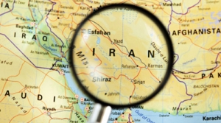
ایجاد تعادل!
سیر نزولی جمعیت کشورهای غربی
دارا بودن تنها 12.1درصد از جمعیت جهانی
فروپاشی خانواده به دلیل حاکميت ارزش‌های مادی و خودمحوری و لذت طلبی
افزايش جمعيت عامل قطعی موفقيت ملت‌ها ) چين و هند و پاکستان(
کشورهای غربی و در رأس آن آمريکا برای ايجاد تعادل جمعيتی به نفع خود و به عنوان يکی از سياست‌های استراتژيک در دکترين دفاع ملی و سياست خارجی به کاهش رشد جمعيت در جهان سوم به‌خصوص کشورهای اسلامی پرداختند.

Slide 23
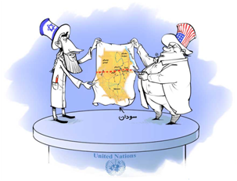








استراتژی ایجاد تعادل!
عمل بر اساس سه استراتژی
1. تبدیل کشورهای پرجمعیت به کشورهای کم جمعیت و تجزیه آنها
2. فشار بر سران کشورهای در حال توسعه از جمله کشورهای اسلامی به منظور کاهش میزان رشد طبیعی در کشورشان به کمک مدیریت سیاسی در کشورهای اسلامی و بهره گیری از سازمان بین المللی
3. تغییر ارزش‌های جوامع در حال توسعه به‌ویژه مسلمان
موسسات هدایت کننده‌ی مدیریت سیاسی در کشورهای اسلامی
  آژانس رشد و توسعه بین المللی آمریکا(U.S. AID) : هزینه تمامی طرح‌های کاهش جمعیت در کشورهای اسلامی را بر عهده دارد.
  پث فایندر (Path Finder): وسائل جلوگیری از بارداری را تولید کرده و در دسترس زنان قرار می‌دهند.
سازمان‌های بین‌المللی فعال در زمینه سیاست‌های جمعیتی
  سازمان بهداشت جهانی (World Health Organization)
  صندوق جمعیت سازمان ملل متحد(UNFPA)
  سازمان تغذیه و کشاورزی بین‌المللی(FAO)
  سازمان فرهنگی یونسکو(UNESCO)
  شورای حمعیتی (Population-Council)
  یونیسف(Unicef)
  بانک جهانی و صندوق بین‌المللی پول (International Monetary Fund)
Notes:
تجزیه کشور ها خیلی مهم است..
تلاش زیادی برای جدا سازی مناطق آذربایجان و کردستان از ایران می‌شوند
The United States has spent millions funding militant ethnic separatist groups to cripple Iran. The CIA has worked closely with Kurds, Azeris, Ahwazi Arabs, and the Baluchis. “The latest attacks inside Iran fall in line with US efforts to supply and train Iran’s ethnic minorities to destabilize the Iranian regime,” Fred Burton, a former US state department counter-terrorism agent, admitted.

Slide 24




تغییر ارزش‌ها
فشار اقتصادی بر خانواده‌ها
توسعه فرهنگ مصرف‌گرایی و
احساس عدم رضایت
راه اقتصادی
تاکيد بر ضرورت کاهش جمعيت برای رسيدن به رشد اجتماعی و اقتصادی
استفاده ابزاری از بهداشت
و سلامت مادر و فرزند
راه بهداشتی
استفاده ابزاری از دين به عنوان مهم‌ترين عامل تأثيرگذار و موفق در اجرای سياست‌های کنترلی
  عدم مغایرت سياست‌های کنترلی با ارزش‌های دينی
  تاکيد بر اهميت منافع فردی
راه دینی
راه آزادی و استقلال زن
  تغيير سبک زندگی مطابق
  مدل زندگی غربی
  تاکید بر کم بودن فرزندان برای برخورداری از زندگی با کیفیت
تاکید برکیفیت
Notes:
تاکيد بر ايجاد تغییراتی با عنوان آزادی و استقلال زن و رشد اجتماعی او و رسيدن به قدرت و امکانات و تغيير سبک زندگی مطابق مدل و سبک زندگی غربی از طريق نفوذ بر مديريت‌های سياسی کشورها و تغيير نگرش آن‌ها و همراه کردن آن‌ها با سياست‌های اعمالی آمريکا از طريق آژانس‌های سازمان ملل و NGO های فعال داخلی
تاکيد بر اهميت منافع فردی بر منافع خانوادگی و اجتماعی

Slide 25
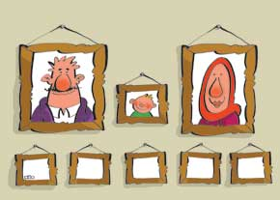
تأثیرات اجرای برنامه تنظیم خانواده در ایران
الف)فرهنگی
1-آسیب‌های اخلاقی و تربیتی
تاثیر سوء تک فرزندی و رفاه بر رفتار والدین و کودکان
2- بحران ساختاري خانواده
تغییر شکل سنتی تشکیل خانواده؛
به دلیل حضور بیشتر زنان در آموزش و اشتغال و شیوع ارزش‌های اجتماعی غرب در جامعه
3-آموزش‌های جنسی نادرست
عادی نمودن روابط جنسی نامشروع
4- سوء استفاده از عملکرد ایران به عنوان الگوی منطقه و کشورهای اسلامی
5- همکاری در مورد تنظیم خانواده با سازمان ملل نقطه شروعی برای سایر فعّالیّت‌ها
گسترش دیدگاه‌های غربی و فمینیستی توسط سازمان ملل
6- کاهش جمعيت در سن کار و افزايش مهاجرين خارجي و تغييرات هويتي و فرهنگي
  نرخ رشد جمعیت ملیت ایرانی:1.29
  نرخ رشد جمعیت تابعیت افغانستان:3.7

Slide 26
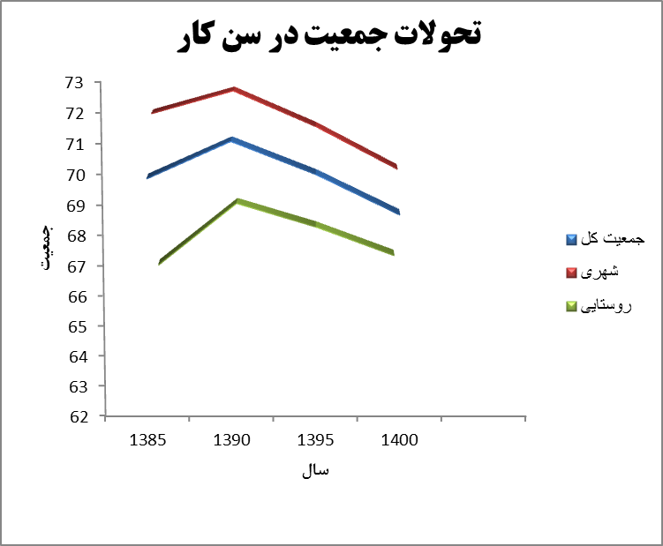
تأثیرات اجرای برنامه تنظیم خانواده در ایران
ب) بعد جمعیّت‌شناسی
1- به هم خوردن توازن نسبی جمعیّت در امر ازدواج
2- پیرشدن جمعیّت
3- کاهش سرمایه انسانی
ج)بعد نظامی
کاهش توان نظامي و قدرت بازدارندگي جوامع
د) بعد اقتصادی– اجتماعی
1- عدم نشاط اقتصادی-اجتماعی به موجب پیری جمعیت: بحران اقتصادی
2- افزایش تقاضای اشتغال زنان: به دلیل کاهش تعداد فرزندان
3- افزایش بیکاری مردان
  مشروح تاثیرات اجرای برنامه تنظیم خانواده

Slide 27
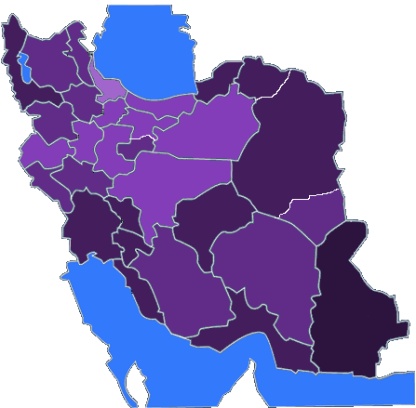

نرخ باروری در
استان های مختلف در سال 88
غربی
آذربایجان
شرقی
دریای خزر
اردبیل
خراسان
شمالی
گیلان
گلستان
زنجان
مازندران
کردستان
قزوین
تهران
همدان
سمنان
خراسان رضوی
کرمانشاه
قم
مرکزی
ایلام
لرستان
اصفهان
علائم
چهارمحال
یزد
خراسان
جنوبی
خوزستان
کهگیلویه
کمتر از 1.4
بین 1.4 تا 1.6
فارس
کرمان
بوشهر
بین 1.7 تا 1.9
سیستان و
بلوچستان
بین 2 تا 2.2
هرمزگان
بیشتر از 2.2
خلیج فارس
دریای عمان

Slide 28
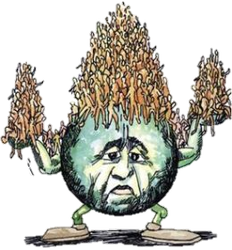
افزایش جمعیت از نگاه منتقدین
1)مشکلات اقتصادی
شرایط نامناسب معیشتی و اقتصادی خانواده‌ها
فراهم نبودن زندگی توام با رفاه برای نسل آینده
فراهم نبودن زیر ساخت‌ها(آموزشی، رفاهی، بهداشتی)
تشدید فقر با افزایش جمعیت
به دلایل فرهنگی رشد جمعیت بیشتر در فقرا رخ خواهد داد وسبب وخامت وضع آنها خواهد شد.
با وجود 14 میلیون زیر خط فقر: سياست افزايش جمعيت خلاف عقل و شرع
«طرح تأمين آتيه مهر»، هزینه هزاران میلیاردی برای دولت
2)مشکلات اشتغال
مبهم بودن آینده شغلی نسل آینده
3)توجه به کیفیت به جای کمیت
تربیت ناصحیح فرزندان بیشتر، با توجه به مشغله والدین
Notes:
(14.000میلیارد ریال بودجه مورد نیاز برای طرح تامین آتیه مهر،
بالغ بر 5میلیون میلیارد(5102587210000000) بودجه سال 91
203 میلیارد ریال بودجه برای تنظیم خانواده در سال 91)

Slide 29

جمعیت 32 میلیونی
در صورتی که روند کنونی ادامه پیدا کند، جمعیت ایران تا سال 1480 به کمتر از 32میلیون نفر خواهد‌رسید. که بیش از 25 درصد آن افراد سالخورده هستند.

Slide 30

افزایش جمعیت از نگاه موافقین
1)بعد اقتصادی
جمعیت زیاد، عامل توسعه اقتصادی است.
کاهش جمعیت در سن کار و افزایش مهاجرین خارجی
کاهش جمعیت از عوامل موثر بحران اقتصادی به اعتراف جمعیت شناسان و اقتصاددانان غربی
سالمندی جمعیت ایران از سال 1410
  وقتی نیمی از جمعیت یک کشورسالخورده باشد، نیمه جوان جمعیت باید انرژی خود را صرف نگهداری و خدمات رسانی به نیمه سالخورده کنند و این بزرگترین چالش اقتصادی است.
2)بعد جمعیت شناختی
بحران باروری و سرعت گرفتن انقراض نسل (کاهش باروری به زیر دو بچه)
منفی شدن نرخ رشد جمعیت بعد از سال 1420
3)توجه به کیفیت
کاهش ضریب هوشی ایران به زیر 100 در منحنی توزیع نرمال ضریب هوشی دنیا

Slide 31
تغییرات ساختمان سنی
جمعیت ایران پیش بینی سازمان ملل
سال 1380
سال 1405
سال 1430

Slide 32

منابع کشور پاسخگوی جمعیت در حال رشد؟
ایران
دومین دارنده منبع گاز (18% ذخایر گاز جهان)
سومین دارنده منابع نفت جهان (11% ذخایر نفت جهان)
در اختیار داشتن حدود 2درصد از منابع معدنی
جمعیت ایران تنها یک درصد از جمعیت جهان!
جمعیت در کشورهایی که از منابع زیرزمینی و رو زمینی و موقعیت استراتژیک برخوردارند جزو ارکان اصلی و راهبردی محسوب می‌شود.

Slide 33
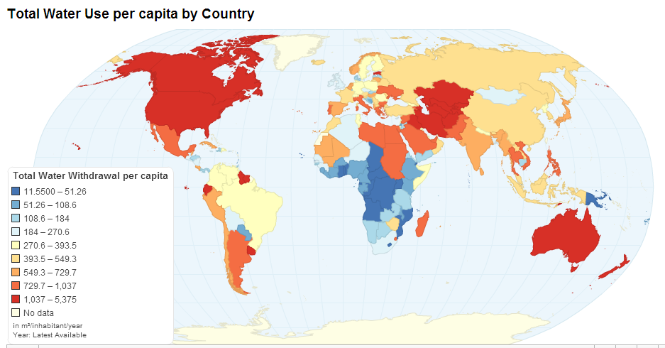
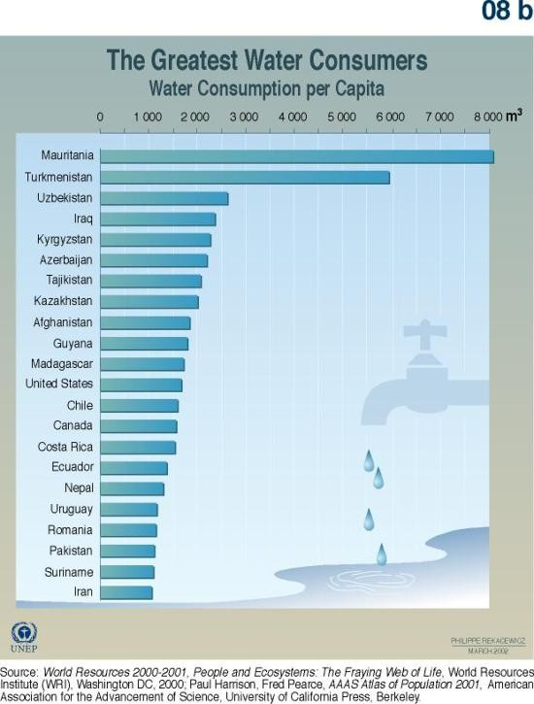
سرانه مصرف آب در ایران،
بیش از 2 برابر استاندارد جهانی
میانگین آب مصرفی سرانه جهان حدود 580 مترمکعب برای هر نفر در سال است که این رقم در ایران حدود 1300 مترمکعب است.

Slide 34
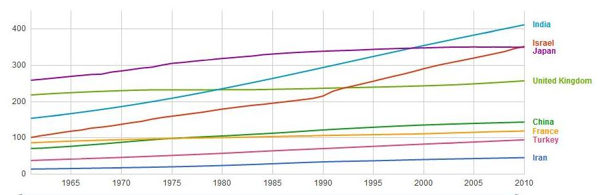
تراکم جمعیت در کیلومتر مربع
منبع: بانک جهانی
تراکم نسبی جمعیت ایران در سال 1390: 46 نفر در کیلومتر مربع
تراکم زیستی جمعیت ایران: 116 نفر در کیلومتر مربع
Notes:
حتی تراکم زیستی ایران، از تراکم کل انگلیس و ژاپن کمتره!!!!!

Slide 35
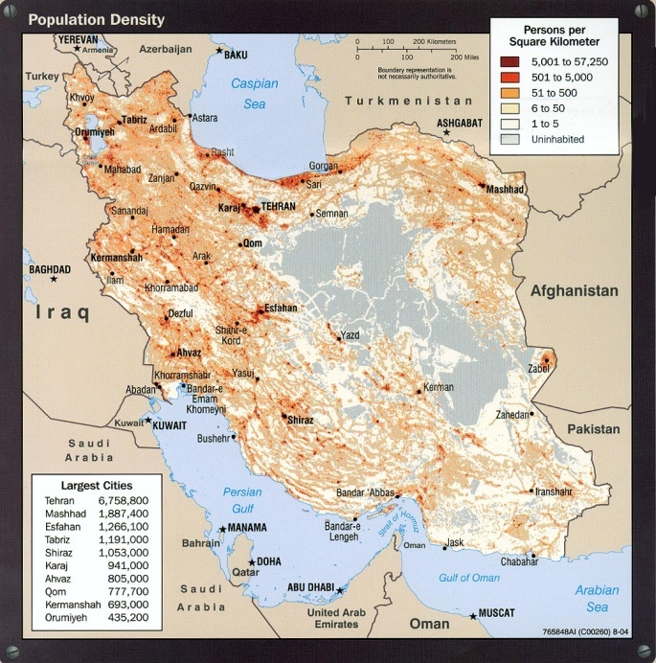
تراکم جمعیت در ایران
غربی
آذربایجان
شرقی
دریای خزر
اردبیل
خراسان
شمالی
گیلان
گلستان
زنجان
مازندران
کردستان
قزوین
تهران
همدان
سمنان
خراسان رضوی
کرمانشاه
قم
مرکزی
ایلام
لرستان
اصفهان
چهارمحال
یزد
خراسان
جنوبی
خوزستان
کهگیلویه
کرمان
تراکم نامتوازن جمعیت در ایران
و تمركز حدود20 درصد جمعيت ايران در كلان‌شهر تهران
فارس
بوشهر
سیستان و
بلوچستان
هرمزگان
خلیج فارس
دریای عمان

Slide 36
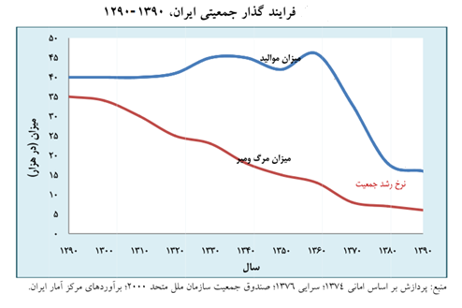
گذار جمعیتی
قبل از شروع گذار جمعیتی: زندگی‌ها کوتاه، موالید زیاد، رشد جمعیت کند و ساختار جمعیت جوان است.
در بستر گذار جمعیتی: ابتدا مرگ و میر و سپس باروری کاهش یافته، در نتیجه میزان‌های رشد جمعیت ابتدا افزایش سریعی داشته و سپس دوباره کاهش می‌یابد. با حرکت به سمت باروری پایین و زندگی طولانی یک جمعیت سالخورده شکل خواهد گرفت.
Notes:
انتقال جوامع از يك الگوي كنترل طبيعي جمعيت به كنترل ارادي جمعيت
تعادل طبيعي: باروري و مرگ‌ومير هر دو بالاست، و رشد جمعيت بسيار پايين
تعادل ارادي: ميزان‌هاي باروري و مرگ و مير كاهش يافته و رشد جمعيت نيز بسيار كم مي‌شود.

Slide 38
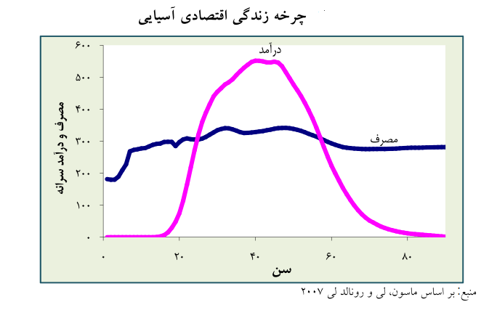
پنجره جمعیتی
پنجره جمعیتی: دوره‌ای که بیش از 2/3 جمعیت در سنین فعالیت باشند(15-65 سال)
افزایش جمعیت در سنین فعالیت
افزایش جمعیت در سنین فعالیت
ایجاد فرصت هایی برای رشد تولید سرانه و رشد اقتصادی
افزایش نسبت تولید‌کنندگان به مصرف‌کنندگان

Slide 40
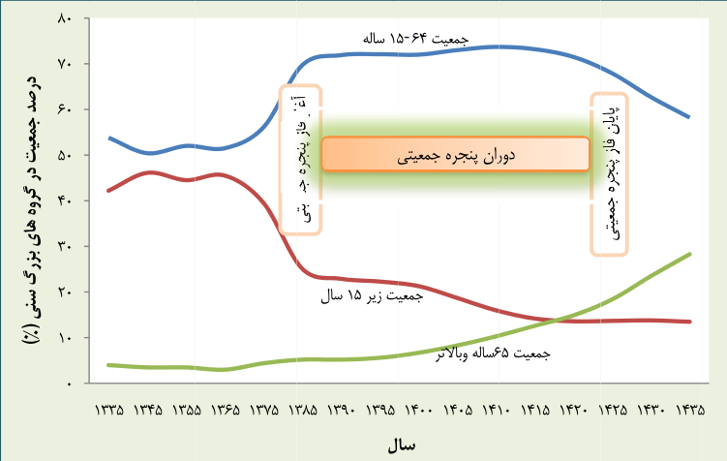
فرصت طلایی برای ایران
ایران از سال 1385 وارد پنجره جمعیتی شده و حدود 4 دهه ادامه دارد.
Notes:
ما در حال حاضر به افزایش جمعیت جوان رسیده‌ایم که به این وضعيت «جایزه جمعیتی» می‌گویند. الان جمعیت کودکان ما کم است و به امکانات کمتری برای انها نیازمندیم. جمعیت سالمندان فعلاً کم است و جمعیت جوان و میانسال ما بالاست که این شرايط به عنوان نیروی کار انسانی مفید است. حالا اگر اقتصادی قوی داشته باشیم این افزونی جمعیت جوان در توسعه جامعه در آینده به ما کمک خواهد کرد و این بستگی به اقتصاد ما دارد، البته این یک رابطه اثبات شده نیست که هر افزایش جمعیت جوانی، منجر به توسعه بشود .

Slide 42
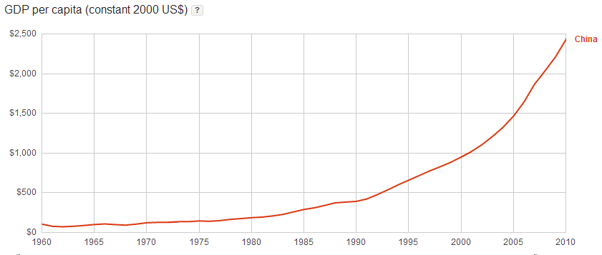
رشد اقتصادی
بررسی های سازمان ملل در سال 2003: حدود 33 درصد رشد اقتصادی آسیای جنوب شرقی در دهه های 1980 و 1990 ناشی از سود و موهبت جمعیتی است.
حدود 15 درصد رشد اقتصادی چین در سالهای 1982 تا 2000 ناشی از تغییرات ساختار سنی جمعیت بوده است.
پنجره جمعیتی چین که در اوایل دهه 1990 باز شده باعث انباشت سرمایه انسانی و رشد اقتصادی این کشور شده است.
سود جمعیتی یک فرصت و پتانسیل است که نیازمند سیاست‌های محوری به‌ویژه در زمینه انعطاف‌پذیری اقتصاد و در جذب افزایش سریع نیروی کار می‌باشد.
  (تفاوت اقتصاد آمریکای لاتین و آسیای شرقی)

Slide 43

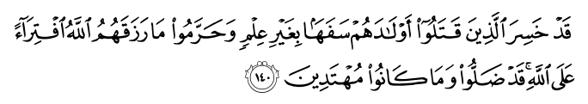

قطعاً كسانى كه فرزندان خود را از روى سبك مغزى و جهالت كشته‏اند ، و آنچه را خدا روزى آنان كرده بود بر پايه دروغ بستن به خدا حرام شمرده‏اند ، زيان كردند ؛ به راستى كه گمراه شدند و هدايت يافته نبودند .{140انعام}
آیات تکمیلی

Slide 44

روایات پیامبر ,
تزوجوا فاني مكاثر بكم الامم غدا في القيامه
ازدواج کنید! چون من در فردای قیامت با کثرت افراد شما بر امت‌های پیشین مباهات می‌کنم. (میرزا آقا نوری طبرسی،مستدرک الوسائل)
ما يمنع المومن ان يتخذ اهلا لعل الله يرزقه نسمة تثقل الارض بلا اله الا الله؟!
چه باز می‌دارد مرد مومن را که زنی بگیرد به امید آنکه خداوند به او ذی‌روحی را نصیب کند تا زمین را به لا اله الا الله سنگین گرداند؟! (شیخ حر عاملی، وسائل الشیعه)
لَا رَهْبَانِيَّةَ فِي الْإِسْلَامِ تَزَوَّجُوا فَإِنِّي مُكَاثِرٌ بِكُمُ الْأُمَمَ
رهبانیّت در اسلام نیست. ازدواج کنید! من به فزونی عدد شما بر ملتهای دیگر مباهات می کنم.(دعائم الاسلام، نعمان بن محمد تميمى)

Slide 45

روایتی از امام کاظم ]
« كتبت إلى أبي الحسن (ع): إنّي اجتنبت طلب الولد منذ خمس سنين، و ذلك أنّ أهلي كرهت ذلك، و قالت: إنّه يشتدّ علَيَّ تربيتهم لقلّة الشي‌ء، فما ترى؟ فكتب (ع) إلَيَّ: «اطلب الولد، فإنّ اللّه يرزقهم»»
از امام کاظم(ع) درنامه ای پرسیدم: پنج سال است که از بچه دار شدن اجتناب می‌کنم زیرا همسرم از این کار ناخشنود است و می‌گوید: برای من تربیت و نگه داری فرزند با کمبود مالی مشکل است. شما چه می‌فرمایید؟ امام در پاسخ نوشت: در پی فرزنددار شدن باش زیرا روزی او را خدا می‌دهد.(الکافی،کلینی)

Slide 46
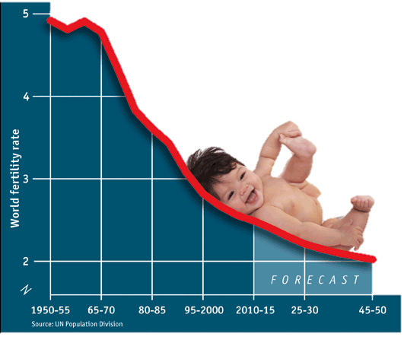
تعادل پویای ساختار جمعیت
ساختارکلی جمعیت همانند یک اندام‌واره است که باید بین تمام بخش‌های آن نوعی تعادل پویا و تجدید شونده برقرار باشد،
لذا بایستی به‌طور مداوم تغییرات جمعیت مطالعه و دورنمای تحولات جمعیتی ترسیم گردد،
در صورتی که مطالعات‌، احتمال خارج شدن جمعیت ازحالت تعادلی خود را نشان دهد، سیاست‌های جمعیتی لازم باید اعمال شود.

Slide 47

تدوین راهکارهای افزایش جمعیت
راهبرد كلان
جلوگيري از كاهش نرخ باروري كل و ارتقاي رشد باروري متناسب با آموزه‌هاي اسلامي و اقتضائات راهبردي كشور و مطالعات جمعيت‌شناختي و آمايش و پايش مستمر جمعيتي

Slide 48
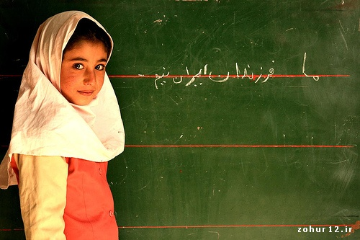
راهبردهاي ملي
فرهنگ‌سازي نسبت به پيامدهاي منفي كاهش باروري
اصلاح نگرش مسئولان و مردم برای دستیابی به جمعيت مطلوب
تدوين راهبردها، برنامه‌ها و قوانين و مقررات حمايتي و تشويقي براي دستيابي به نرخ باروري مناسب و جمعيت مطلوب و لغو سياست‌ها، برنامه‌ها و قوانين مشوق كاهش باروري

Slide 49

راهبردهاي ملي
ايجاد و استقرار نظام مديريت فرابخشي و جامع جمعيتي كشور
تدوين الگوي سبك زندگي
ترويج الگوی مناسب اسلامی در فعاليت‌هاي اجتماعي،‌ آموزشي و اشتغال زنان
آمايش مستمر جمعيتي كشور (مديريت مهاجرت در سطوح ملي،‌ منطقه‌اي و بين‌المللي)

Slide 50




اقدامات ملی
ايجاد فرهنگ و فضای امن در زمينه فرزندآوري
حمايت از والدين در تربيت، آموزش و رشد كودك
تبيين ديدگاه‌هاي اسلامي و آيات و روايات
ترويج توصيه‌هاي علمي روانشناسي در زمينه تعدد فرزند
تقويت نگرش‌هاي ديني در زمينه رزاقيت، و اجتناب ترس از فقر به واسطه داشتن فرزند بيشتر
تهيه و تدوين بسته فرهنگي ـ آموزشي «اصول و شيوه‌هاي مشاوره جهت افزايش جمعيت»
حذف تبليغات موجود و توليد برنامه‌هاي تبليغي اثر گذار
ممنوعيت شعار فرزند كمتر، رفاه بيشتر و تبليغ شعارهايي در زمينه افزايش جمعيت
تبیین آثار کاهش جمعيت در زوال تمدن‌ها
ارتقاء آگاهي مادران و تبيين عوارض داروهاي ضدبارداري بر سلامت جسمي و روحي زنان
ایجاد رشته‌های تحصیلی متناسب با جایگاه خانواده و زن بر اساس فرهنگ اسلامی
ايجاد سازمان‌هاي حامي ازدواج جوانان براي توسعه ازدواج آگاهانه و افزايش فرزندآوري (دولتي و غير دولتي داخلي و بين‌المللي)
ايجاد سازمان‌هاي اسلامي بين‌المللي براي حمايت از جمعيت
منطبق با نيازهاي بومي، منطقه‌اي و جهاني
مقابله با کانون‌هاي مخرب کيان خانواده
بکارگيري نيروي متخصص و اطلاع‌رساني در خصوص آسيب‌هاي
اجتماعي تهديدکننده نهاد خانواده(از طريق رسانه‌هاي عمومي)
تأسيس مهدکودک در کنار
ادارات، کارخانجات و
مراکز آموزش عالي
حمایت مالی از خانواده‌های دارای بیش از سه فرزند (اعم از بیمه، درمان، کمک مالی در دوران بارداری و شیر دهی مادر و اختصاص سبد تغذیه رایگان و ...)
افزایش مدت مرخصی استعلاجی زایمان و استحقاقی پدر
ايجاد مراکز کارآفريني و توسعه تعاوني‌هاي ويژه بانوان (به ويژه در مشاغل خانگي در راستاي تقويت بنيه اقتصادي خانواده و تسهيل فرزندآوري مادران)
اقتصادی
اجتماعی
فرهنگی
سیاست‌گذاری
تدوین برنامه نظام جامع حمایتی مادران (بهداشتی و پزشکی)
تعيين شاخص­هاي ارزيابي نرخ رشد جمعيت (با رويكرد سياست‌هاي افزايش كيفي و كمي جمعيت مصوب شوراي عالي انقلاب فرهنگي)
تشكيل ستاد راهبري مديريت جامع جمعيت كشور
تهيه نقشه راه و برنامه جامع جمعيتي كشور براساس نقشه مهندسي فرهنگي
حذف برنامه‌ها و اقدامات کنترل مواليد (مانند بستن لوله‌ها، استقرار آي،يو،دي و …) و حذف محدوديت‌هاي مواليد بيشتر
سیاست‌گذاری مناسب نظام آموزشی برای دانشجویان متاهل دارای فرزند

Slide 51


با سپاس

